Slide 1

웹 쇼핑몰 서비스 기획서
Kosta Market
2024.6.5.
홍길동
COPYRIGHT © 2022 SETEMADE All rights reserved.
No part of this document may be copied or redistributed in any form without prior written consent of SITEMADE
KOSTA

Slide 2

1. 사업의 필요성
매년 청바지 6,406만 장에 해당하는 의류가 폐기된다!
온/오프라인 의류 시장은 매년 성장하고 있으며, 고객의 의류 구매 주기도 급속도로 빨라지고 있음. 고객은 평균 일주일에 1.5회, 일 년에 78벌의 옷을 구매함.
이에 따라 옷이 쉽게 버려지는 사회 문제가 발생함. 싸게 사고 쉽게 버리는 소비 행태로 변모.
우리나라에서 한 해 약 72,000톤. 구매 가격으로는 1,000억이 넘는 의류가 폐기되고 있음. 청바지 6,406만 장에 해당하는 의류가 폐기되는 실정.
의류 폐기물 발생 현황

Slide 3
2. 시장 분석
패스트 패션과 함께 패스트 플리 마켓이 성장
패스트 패션 시장은 2009년 8천 억, 2010년 1조2천 억, 2011년 1조9천 억으로 매년 성장하는 추세. 현재 1,000개 이상의 여성 의류 온라인 쇼핑몰이 존재함.
제품 수명이 제품의 품질이 아닌 트렌드에 영향을 받기 때문에 제품 수명은 매우 짧아졌고 중고 거래가 활성화됨.
패스트 패션 시장의 성장과 함께 중고 거래 시장이 급속히 성장하고 있음. 2009년에 비해 2배 이상 성장.
중고 의류 거래는 장난감, 자동차 순서 다음으로 많으며 매년 50% 이상씩 성장 중.
중고 거래 시장 규모

Slide 4
3. 고객 분석
10~20대의 의류 구매 기준은 경제성
1위
저렴한 가격(84.8%)
유행에 따라 옷을 빠르게 구입하는 특성이 있음. 저가 상품은 충동적으로 구매하기 쉽지만 유행이 짧아 실제 입는 기간은 매우 짧음.
상태가 좋아도 수납 공간 부족, 이삿짐 정리 등의 사유로 버려지는 경우가 많이 발생함.
경제적으로 여유롭지는 않지만 전체 생활비 중 의류 지출 비용이 높은 연령대(10~20대 후반)는 경제적인 구매를 선호하는 경향이 큼.
2위
다양한 상품 종류(49.5%)
3위
디자인(49.5%)
4위
품질(41.4%)
5위
넓은 매장과 쇼핑 분위기(30.5%)
패스트 패션 선호 이유(복수 응답)

Slide 5
4. 쇼핑몰 소개
세련된 스타일과 알뜰한 소비를 한 번에!
이름 | 코스타마켓(Kosta Market)
고객 | 세련된 스타일과 알뜰할 소비 두 가지를 모두 원하는 10~20대 여성
분류 | 여성 의류 종합 쇼핑몰
상품 | Outer Top Bottom Skirt Dress
도메인 | www.kostamarket.com
Kosta Market
하나의 쇼핑몰 안에 ‘신상품 구매 채널’과 ‘중고 거래 채널’을 동시에 운영하여, 이용자의 경제적 편익은 높이고 환경에 대한 사회적 책임을 다하는 온라인 쇼핑몰.

Slide 6



5. 쇼핑몰 특징
쇼핑 채널은 ‘신상품 구매 채널’과 회원끼리 상품을 사고파는 ‘중고 거래 채널’로 구분됩니다.
코스타마켓
포인트 호환
중고 거래 채널로 방문자 수를 높여
광고비는 줄이고 새 상품 구매를 유도
스타일숍
오픈숍
다른 회원의 중고 상품을 구매(포인트 사용 가능)할 수 있습니다. 단, 중고 상품을 판매했을 때는 판매금을 포인트로만 받습니다.
고객은 중고 상품을 판매하고 발생한 포인트를 사용하여 새 제품을 알뜰한 가격에 구매할 수 있습니다.

Slide 7





6. 쇼핑몰 이용 방법
1
중고 물품 판매
중고 상품 구매
(포인트 활용 가능)
2
오픈숍
이용자
스타일숍
신상품 구매
(포인트 활용 가능)
4
3
포인트 적립

Slide 8
7. 매출 계획
안정화, 상품 다각화에 기반한 사업 다각화로 확장
3차 고객층 다각화
유아 용품 판매
2차 상품 다각화
주얼리, 시계, 신발, 구두, 잡화 판매
1차 안정화
일 매출 : 30만 원
월 매출 : 850만 원
연도별 매출 계획

Slide 9
8. 경쟁사 분석
코스타마켓
A사(일반 쇼핑몰)
B사(중고 거래)
회원 수
가격
유통
품질
보안
적용
신상품 구매 채널과 중고 거래 채널을 한 번에 이용할 수 있다는 강점을 강조.
중고 거래가 활발하게 이루어질 수 있도록 상품 등록 기능의 사용자 환경 개선.
중고 거래를 위해 최고의 보안 환경을 구축. 전국 단위의 유통 채널 확보.

Slide 10

9. 제작 계획
인원
웹 기획자 1명
(경력 10년)
웹 디자이너 2명
(경력 2년, 7년)
웹 퍼블리셔 1명
(경력 5년)
웹 개발자 2명
(경력 5년, 10년)
개발 일정
단계 | M1 | M2 | M3 | M4 | M5 | M6
화면 정의서 작성
디자인
퍼블리싱
개발
테스트 및 공개

Slide 11
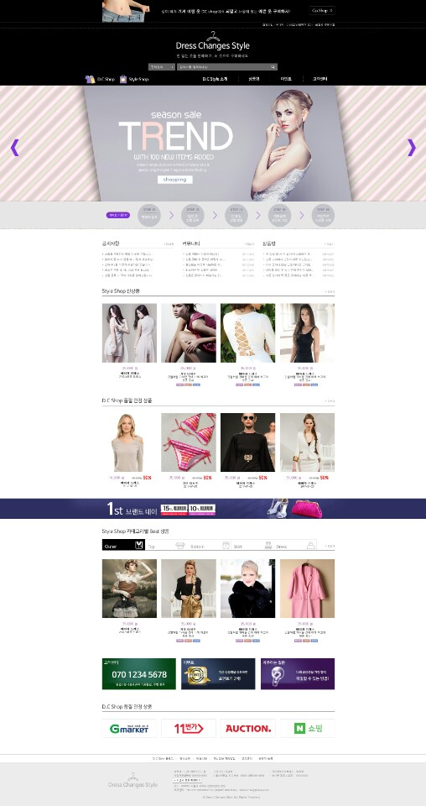
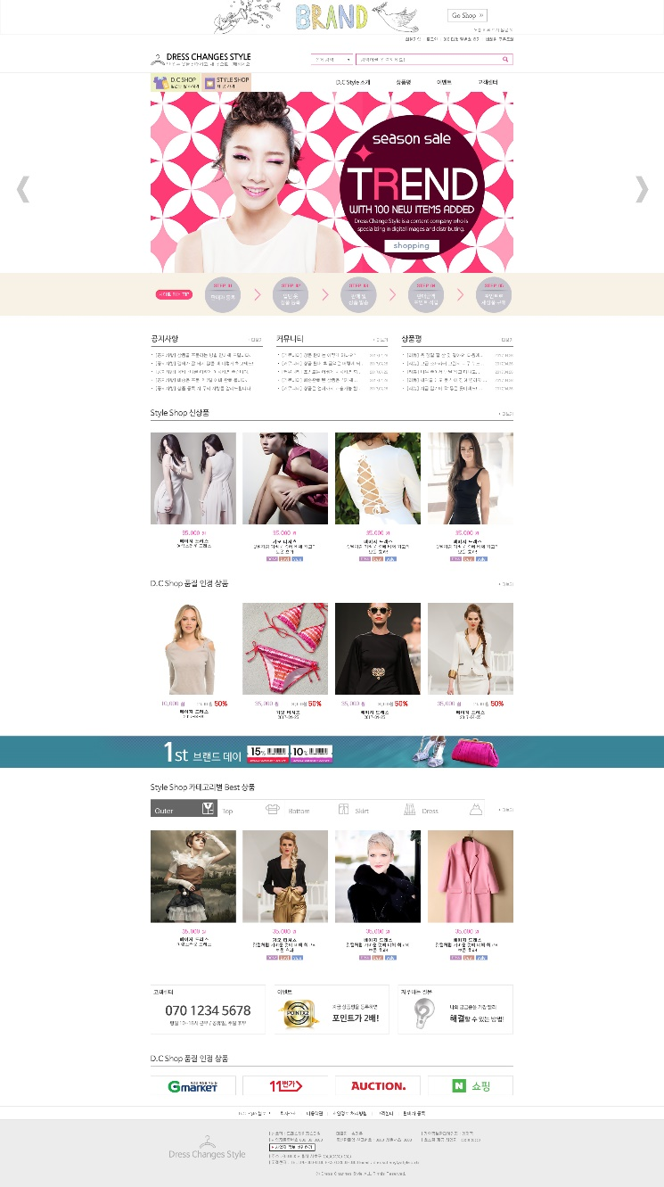
10. 디자인 계획
콘셉트
흰색과 검은색을 기본으로 하되, 파스텔 색상으로 여성스러움을 강조.
색상
R000 G000 B040
R230 G230 B230
R248 G242 B230
R255 G255 B255

Slide 12
11. 마케팅 계획
목표
일 방문자 수 200명
방문자 수의 5% 구매 전환으로 예상(제품 평균 가격대 3~5만 원).
하루 최소 8건 이상 판매 유지 .
내부 전략
이벤트 진행: 중고 옷 거래 성공 고객에게 사은품 제공.
할인 혜택을 받을 수 있는 다양한 이벤트와 콘텐츠 제공.
새 옷을 판매하는 광고보다 헌 옷을 판매하는 광고로 우회하여 광고 비용 절약.
헌 옷 거래를 활성화하여 자연스럽게 새 옷 구매로 유도.
외부 전략
키워드 광고
블로그 광고
지식인 광고
오픈 마켓 3개 업체 입점
중소기업 복지몰로 입점 계약

Slide 13










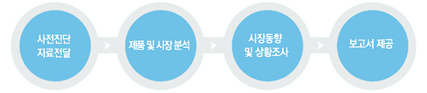
개요
개요
개요
개요
개요
개요

